Slide 1
奔跑吧！
向着太阳

Slide 2
优势
个人
YOU SHI

Slide 3
认可
REN KE

Slide 4
激情
饱满的
JI QING

Slide 5
交流
良好的
JIAO LIU

Slide 6
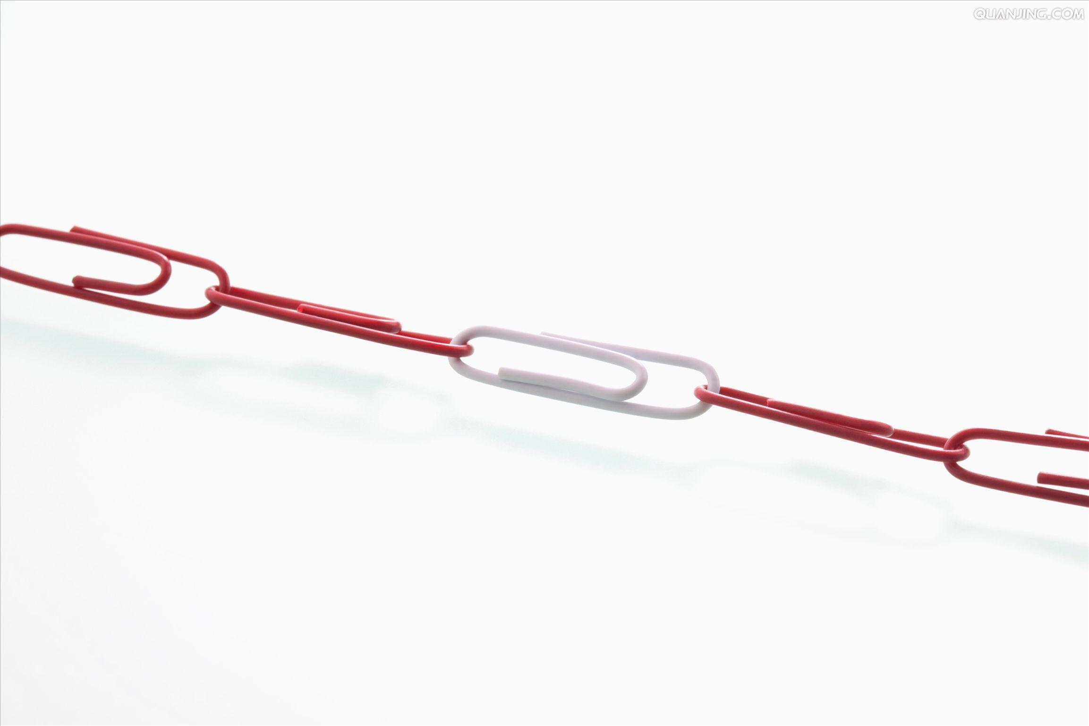
联系
紧密的
LIAN XI

Slide 7
细致
入微的
XI ZHI

Slide 8
执行
坚定的
ZHI XING

Slide 9
工作
展望
GONG ZUO

Slide 10
职责
TUAN DUI

Slide 11
危机
处理
WEI JI

Slide 12
团队
TUAN DUI

Slide 13
责任
意识
ZE REN

Slide 14
THANKS！

